Slide 1


Slide 2


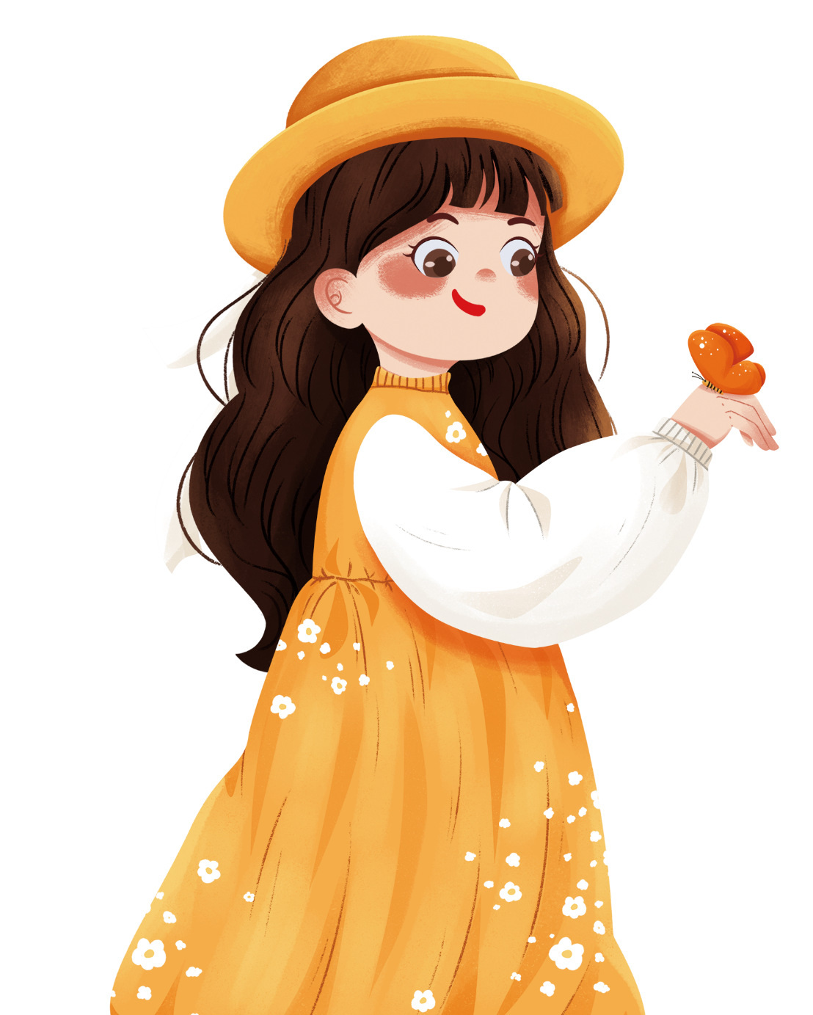


UBND QUẬN DƯƠNG KINH
TRƯỜNG TIỂU HỌC ANH DŨNG

Slide 3

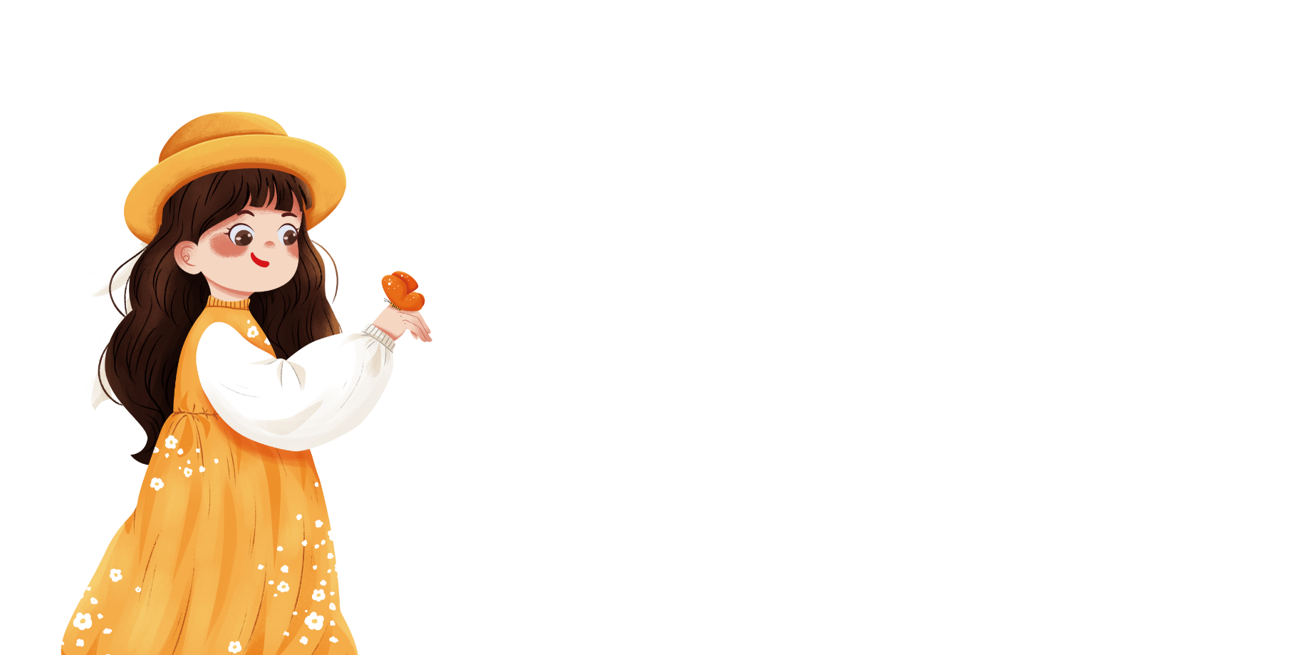
- Tìm đọc bài thơ viết về ước mơ, viết được thông tin vào phiếu đọc sách theo mẫu.
- Biêt trao đối, chia sẻ với bạn về nội dung bài thơ đã đọc; nhớ tên bài thơ của tác giả và kể lại cho người thân.

Slide 4


1. Đọc bài thơ viết về ước mơ

Slide 5

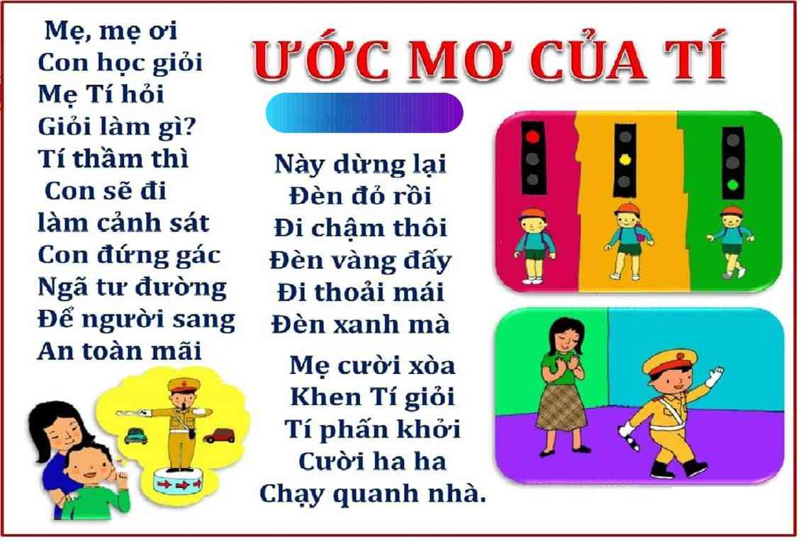

Slide 6
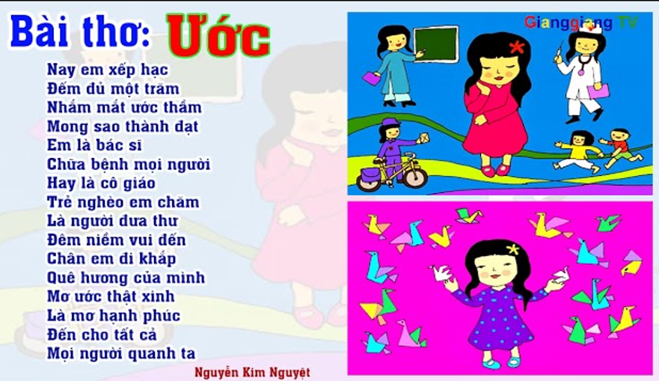

Slide 7
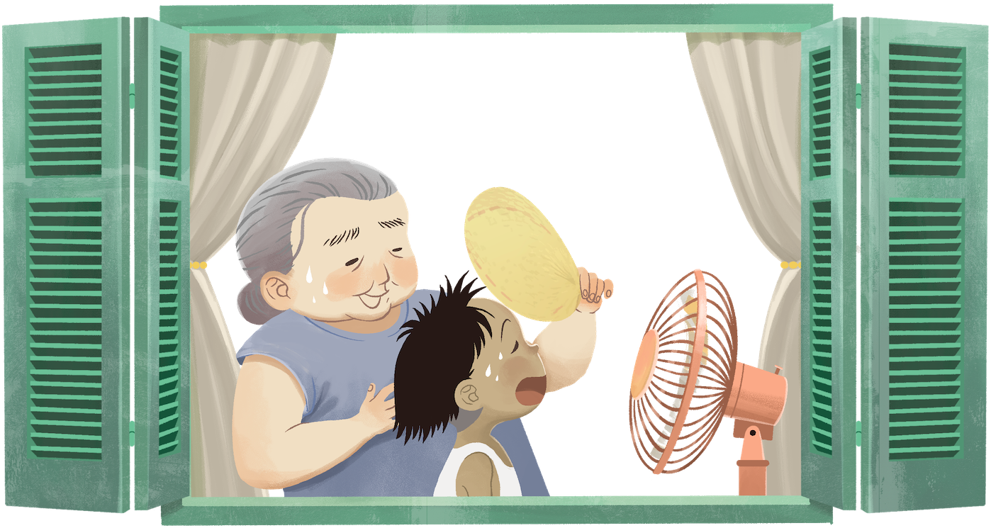
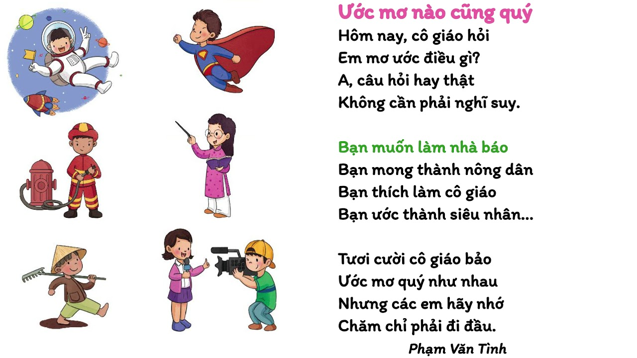

Slide 8

02. Viết vào phiếu đọc sách

Slide 9



Slide 10


3. Trao đổi với bạn những cảm nghĩ của em khi đọc bài thơ.

Slide 11



Slide 12

Đọc bài thơ “Bốn mùa mơ ước” cho người thân nghe và nói về một hình ảnh em yêu thích trong bài thơ.

Slide 13
DẶN DÒ
Tìm thêm những bài thơ về ước mơ.
Hoàn thành phiếu Đọc mở rộng.

Slide 14
Tạm biệt nhé!

